Slide 1

Universidad De San Carlos de Guatemala
Análisis y Diseño de Sistemas
Conceptos Principales de Sistemas (Tema 1)

Slide 2
Conceptos Generales
Sistema
Conjunto de entidades u objetos relacionados entre si, conformando una estructura con un fin común
Sistema de Información – SI
Sistema cuya finalidad es procesar datos de entrada para producir como salida información oportuna, relevante y confiable .

Slide 3
Conceptos Generales
Análisis de SI
Análisis de las reglas del negocio (actividades) y de las necesidades de soporte de información.
Diseño de SI
Especificación de los procedimientos de trabajo y de la plataforma tecnológica sobre la que se implementará el SI.

Slide 4
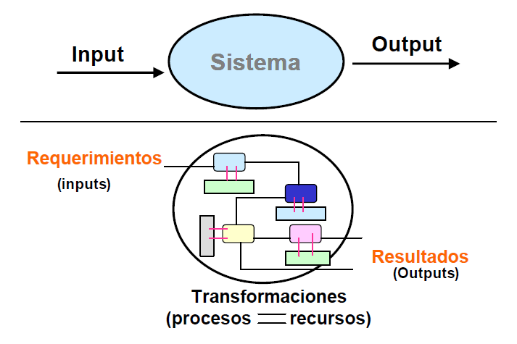
Esquema General de los Sistemas

Slide 5
Ejercicio (5 minutos)
Mencione 5 ejemplos de sistemas mencionando:
Entrada
Proceso
Salida
Componentes principales
Mencione 3 ejemplos de sistemas de información mencionando:
Entrada
Proceso
Salida
Componentes Principales

Slide 6
Descripción de los Sistemas de Información
Alimentación : captura o entrada de datos
Procesamiento : proceso para organizar los datos y realizado en una computadora
Almacenamiento : disco o base de datos
Comunicación : medio de transmisión de datos
Salida : consultas o reportes impresos

Slide 7
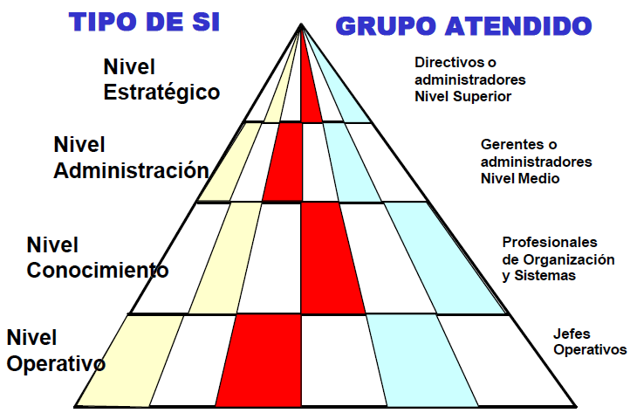
Tipos de Sistemas de Información
Departamentos de la Empresa

Slide 8
División de los Sistemas
Sistemas on-line
Sistemas de tiempo real
Sistemas de soporte a las decisiones–DSS
Sistemas basados en el conocimiento

Slide 9
Datos
Son los hechos que describen sucesos y entidades."Datos" es una palabra en plural que se refiere a más de un hecho. A un hecho simple se le denomina "data-ítem" o elemento de dato.
Los datos son comunicados por varios tipos de símbolos tales como las letras del alfabeto, números, movimientos de labios, puntos y rayas, señales con la mano, dibujos, etc.

Slide 10
Información
Es una colección de hechos significativos y pertinentes, para el organismo u organización que los percibe.
Es un conjunto de datos significativos y pertinentes que describan sucesos o entidades.

Slide 11
Datos e Información
Los DATOS se transforman en INFORMACION al momento de ser presentada y revisada por los directivos, gerentes u operadores de la organización, quienes interpretan la forma de presentación de los datos y toman las decisiones de su responsabilidad.

Slide 12
Base de Datos
Colección de datos organizados para dar servicio a muchas aplicaciones al mismo tiempo al combinar los datos de manera que parezcan estar en una sola ubicación.

Slide 13
Usuarios, Beneficiarios o Stakeholders
Son aquellos que utilizan y se benefician directamente del sistema o para quienes se construye el sistema.
Usuario es la persona a la que se tendrá que entrevistar, a menudo con gran detalle ("sonsacándoles" la información), a fin de conocer sus requerimientos para el nuevo sistema.
También se les suele denominar clientes internos. Pueden clasificarse por su categoría de trabajo en: usuarios operacionales, usuarios supervisores y usuarios ejecutivos.

Slide 14
Administradores
Son los que tienen que ver con la asignación de recursos al proyecto y su supervisión.
Suelen conformar un comité directivo que velará por que el proyecto se desarrolle dentro de los márgenes y los requerimientos establecidos en la documentación aprobada.

Slide 15
Analista de Sistemas
Es el papel o rol que jugará usted. Es responsable de determinar y especificar los requerimientos del sistema a construir desde los usuarios.
A veces representa a un arqueólogo o a un mediador o a un innovador o a un jefe de proyecto.
Esto significa que como analista de sistemas se necesita más que una habilidad para dibujar diagramas. Se requiere facilidad para el manejo de personas durante las entrevistas, mediar en desacuerdos comunes en todo proyecto, poseer conocimientos de computación y una mente lógica y organizada que le permita analizar los sistemas desde distintas perspectivas.

Slide 16
Diseñador de Sistemas (Arquitecto)
Diseñador es el responsable de especificar las características de la arquitectura del sistema (n-capas, web, cliente servidor, etc) y que servirá de base para el trabajo de los programadores. En muchos casos, el analista y el diseñador son la misma persona.
En las metodologías actuales se habla también del rol de arquitecto, el cual equivale al rol de diseñador

Slide 17
Programador
Programador es la persona responsable de pasar a un lenguaje de programación de aplicaciones las características de diseño del sistema especificadas por el diseñador. A menudo es el que descubre errores y ambigüedades en la propuesta de requerimientos entregada por el analista.

Slide 18
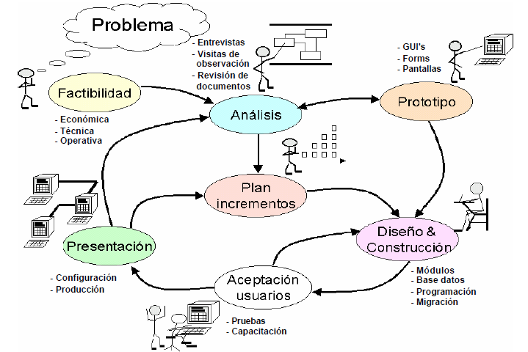
Ejemplo del Proceso

Slide 19
Fuentes de Solicitudes de Información
Existen cuatro fuentes principales de solicitudes de proyectos, estos solicitantes pueden ser:
Jefes de departamento.
Altos ejecutivos.
Analistas de sistemas.
Grupos externos.

Slide 20
Tarea
Formar Grupos e Investigar cada grupo sobre las metodologías de software (Tema 2)
RUP
Ciclo de Vida Clásico
PSP
CMMI
Espiral
XP

